Slide 1
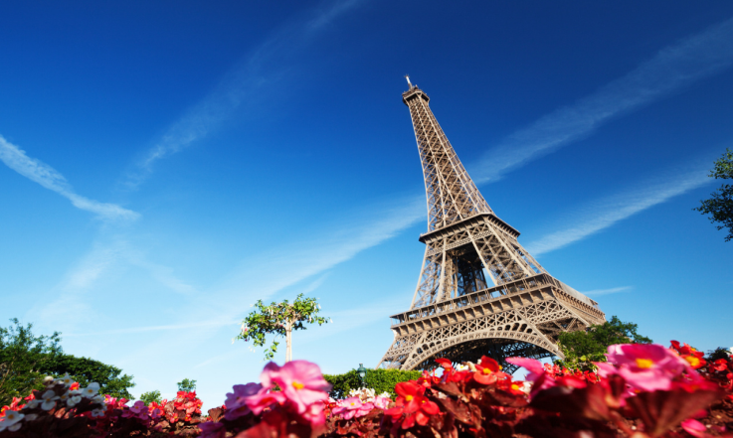


Французька Республіка République Française
Презентація на тему:
Презентацію підготувала
учениця 10 класу
Ковалишин Вікторія

Slide 2


Символіка країни
Державний прапор
Державний герб
Клод Жозеф Руже де Ліль — La Marseillaise(Марсельєза)
Державний гімн

Slide 3
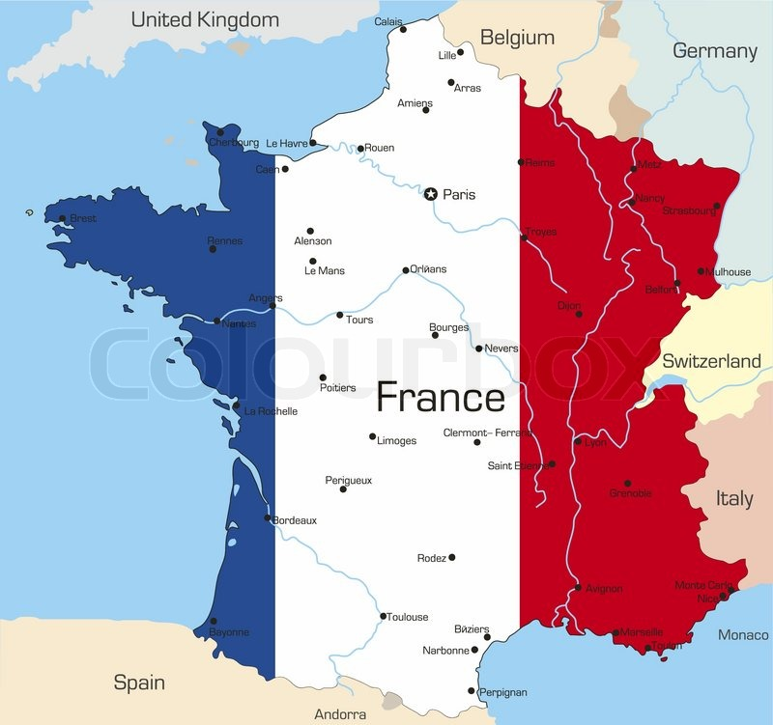

«Візитна картка» Франції
Площа—547,0 тис ${\text{км}}^{2}$;
Населення—61,9 млн осіб (2 місце в Європі);
Столиця—Париж 2,2 млн осіб;
Державний устрій—президентсько-парламентська республіка, унітарна держава;
Президент—Франсуа Олланд;
Прем’єр-мінтстр—Бернар Казнев;
Адміністративно-територіальний устрій—22
регіони,96 департаментів (з них 4
заморських департаменти);
Офіційна мова—французька;
Місце країни в світі—країна «Великої сімки», член ЄС, НАТО, постійний член Ради безпеки ООН, ОБСЄ, ОЕСР;
Релігія—християнство (католики);
Грошова одиниця—євро.

Slide 4
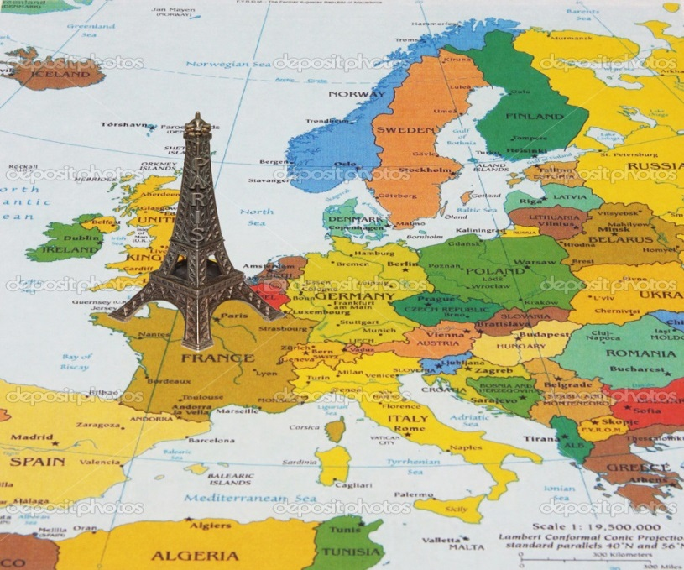
Оцінка ЕГП
Межує з Іспанією, Італією, Швейцарією, Німеччиною, Люксембургом, Бельгією, з’єднана тунелем Ла-Манш із Великобританією;
Має вихід в Атлантичний океан та Середземне і Північне моря;
Лежить на шляхах, які з’єднують Середземномор’я і північний захід Європи;
На кордонах наявні гірські системи Альп і Піренеїв. Дані гірські системи використовуються в якості курортів.
Отже, ЕГП—вигідне.

Slide 5
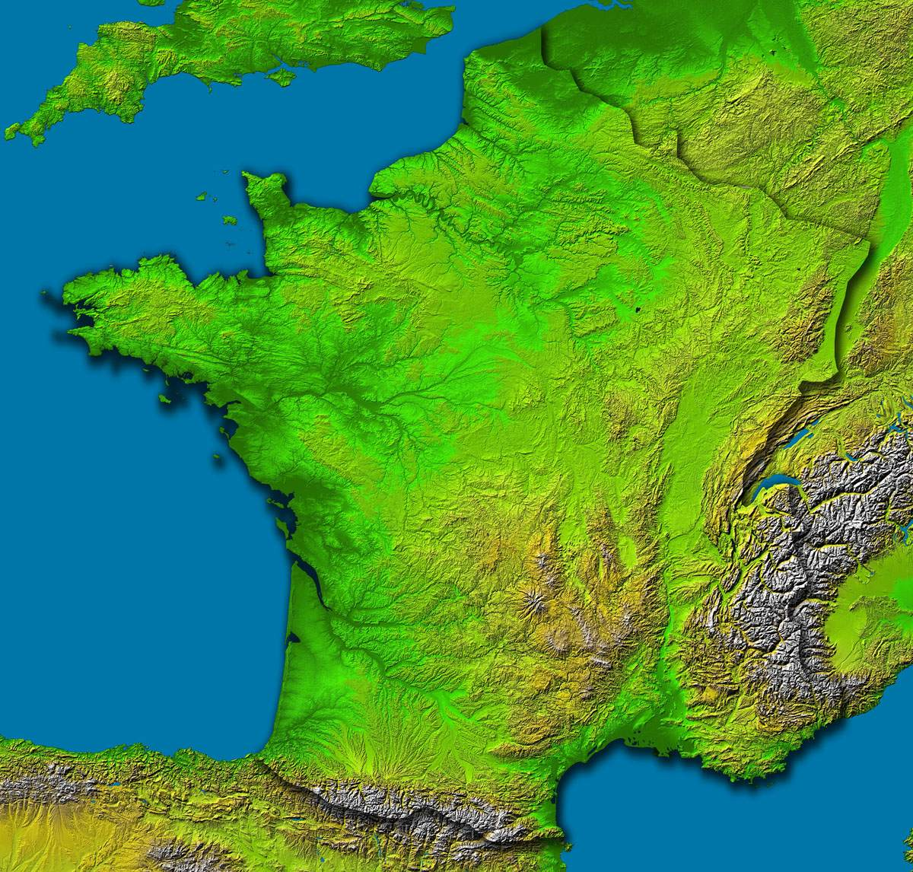


Оцінка природних умов
Рельєф Франції є доволі різноманітним:
Північ і захід –рівнини( Північнофранцузька і Аквітанська);
Центр і схід – середні гори (Центральний масив);
Південний захід – Піренеї;
Південний схід – Альпи.
Найвища точка – г. Монблан (4810м.)
Найнижча точка – дельта Рони (-2 м),
Рельєф
Центральний масив
Альпи
Піренеї

Slide 6
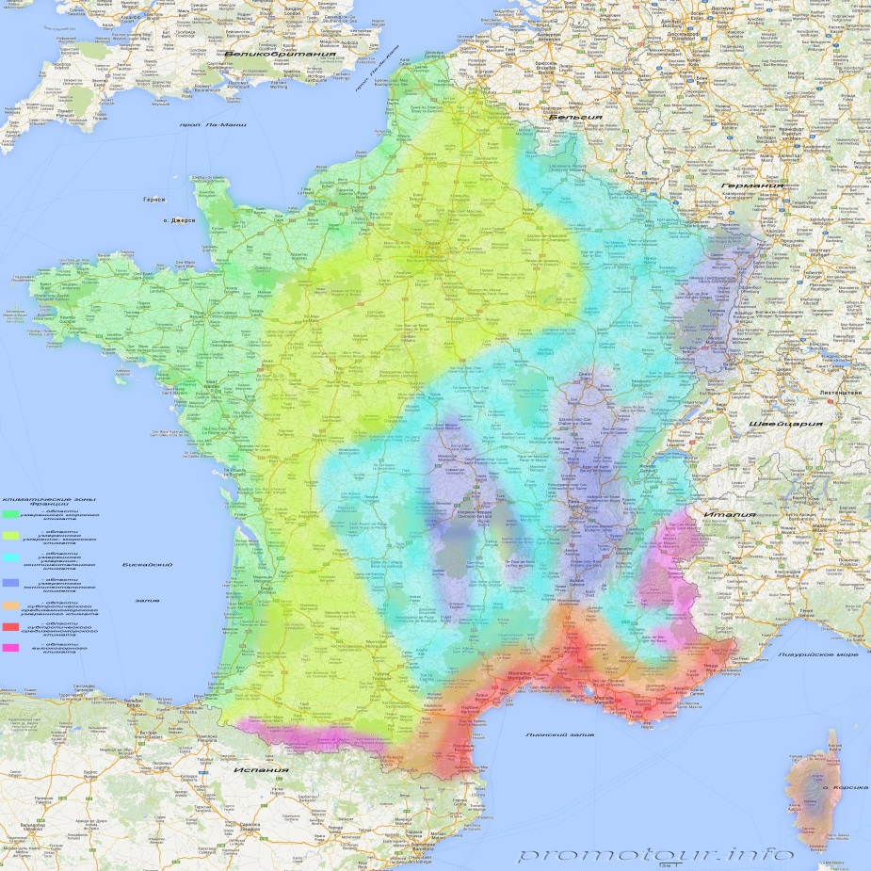

Клімат
Клімат країни морський , на сході – континентальний, а на узбережжі Середземного моря – середземноморський.
Середня температура серпня :від +16$°С$ до +18$°С$
Середня температура лютого: від +5℃ до +7℃
Середньорічна кількість опадів: 600-1000 мм,
Найнижча температура: -23,9° C (1879 рік)
Найвища температура: 40,4°C (1947 рік)

Slide 7
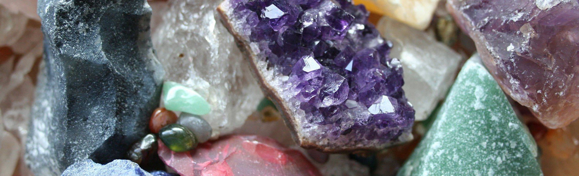
Оцінка природних ресурсів
Мінеральні ресурси
Мінеральними ресурсами дана країна забезпечена краще, ніж інші країни Західної Європи. Кам'яне вугілля та залізні руди видобувають в Лотарингії. Із рудних корисних копалин на півдні видобувають алюмінієві, а в центрі- уранові руди. Із нерудних корисних копалин наявні запаси калійної та кухонних солей.

Slide 8
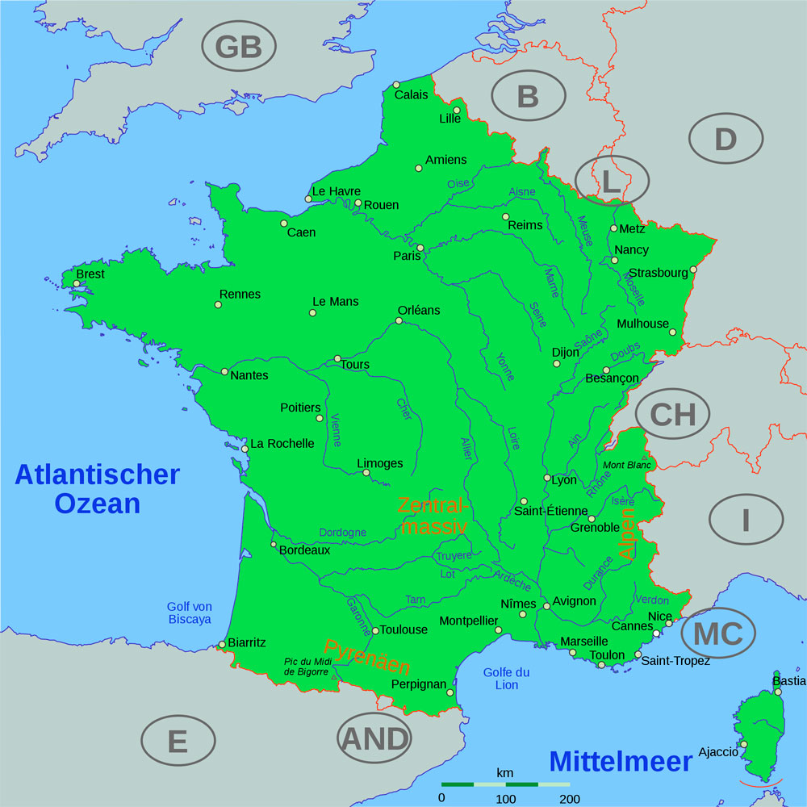
Водні ресурси
Основою водних ресурсів Франції є чотири найбільші річки:
Сена (776 км),
Рона(813 км),
Гарроне(647 км),
Луара(1 020 км)

Slide 9
Земельні ресурси
Сприятливі кліматичні умови і велика кількість рівнин дозволяють максимально ефективно використовувати земельні ресурси Франції. Ґрунти в країні бурі лісові(родючі).

Slide 10
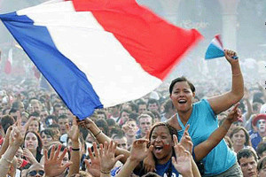
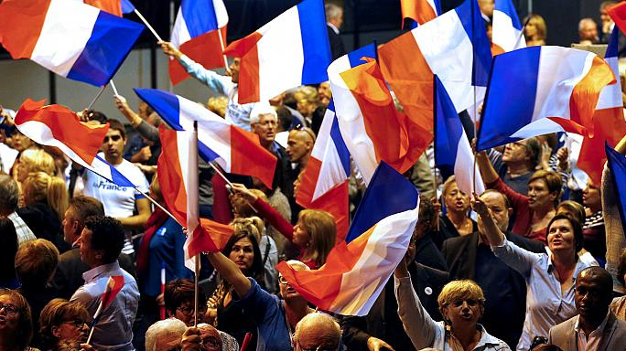

Населення
Кількість: 66,3 млн осіб;
Національний склад:
Французи(82%)
Ельзасці, корсиканці та бретонці(18%)
Середня густота: 108 ос/ ${\text{км}}^{2}$
Урбанізація :
Міське населення 75%
Сільське населення 25%
Віра: Християнство(католицизм)

Slide 11
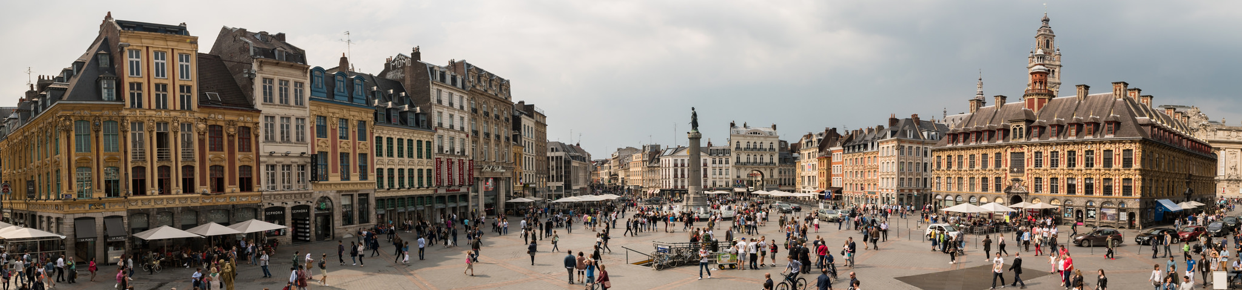
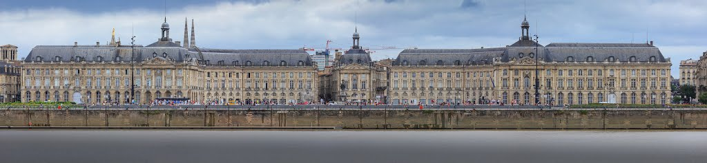
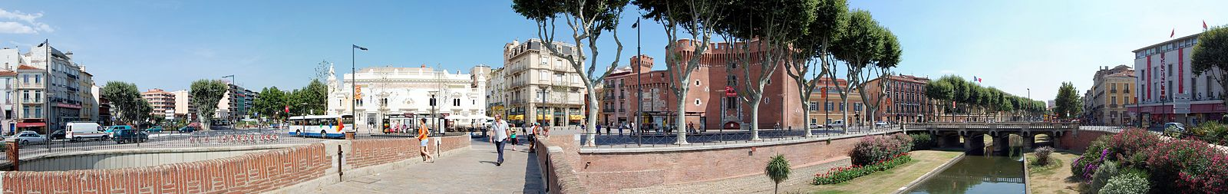
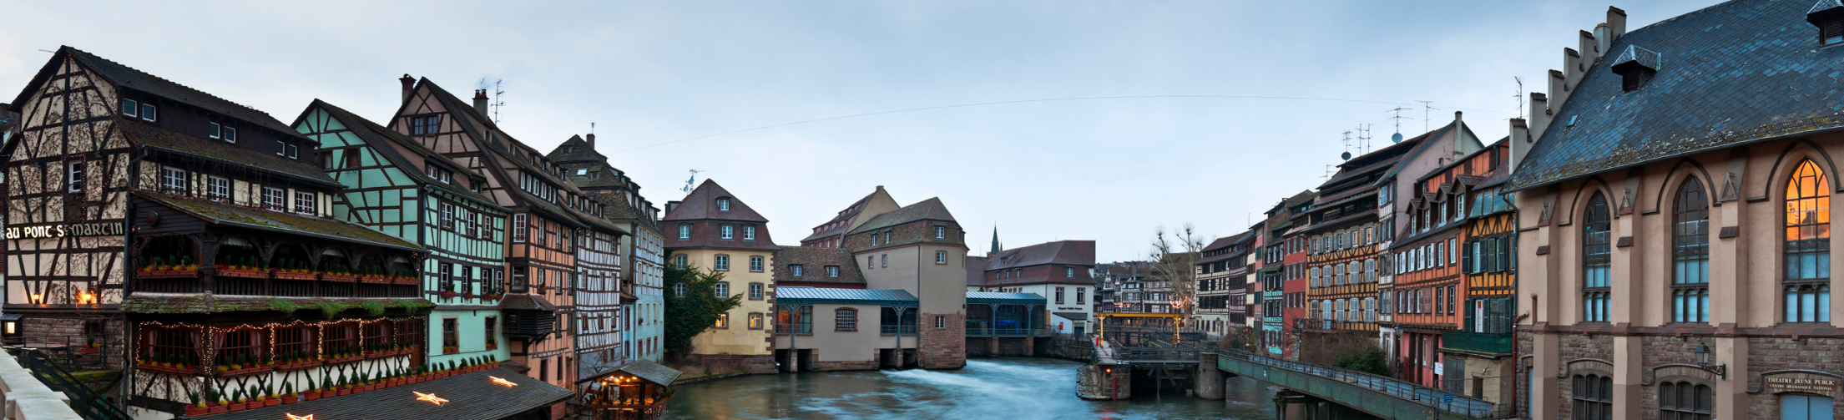

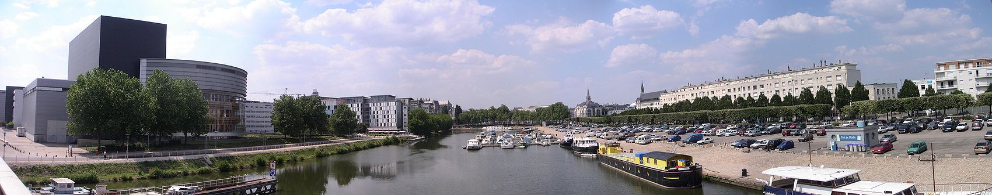
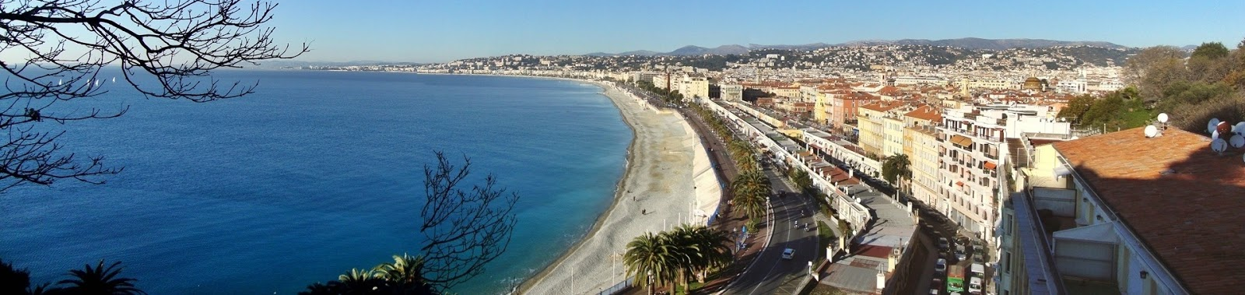
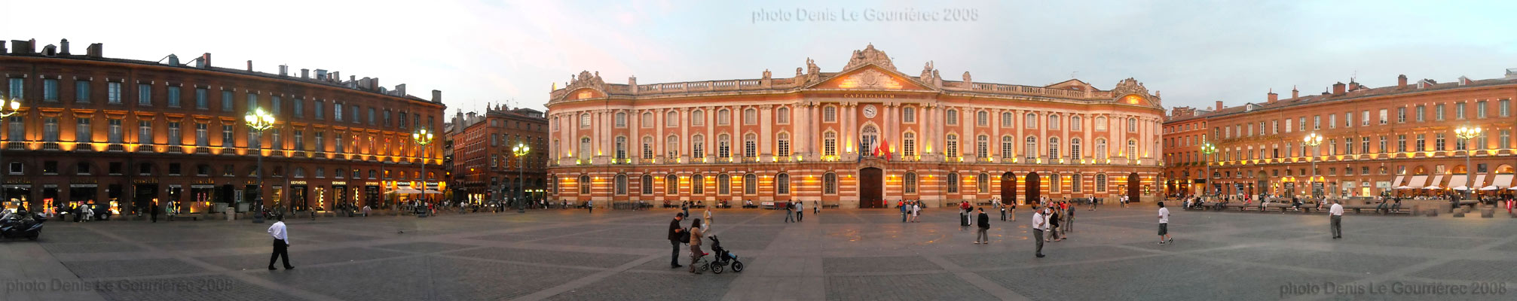
Топ 10 найбільших міст Французької республіки
226 014*
235 891*
265 634*
272 975*
10.Лілль
283 025*
9.Бордо
344 875*
8.Монпельє
439 553*
7.Страсбург
6.Нант
5.Ніцца
*Дана кількість не включає в себе жителів приміських агломерацій
4.Тулуза

Slide 12
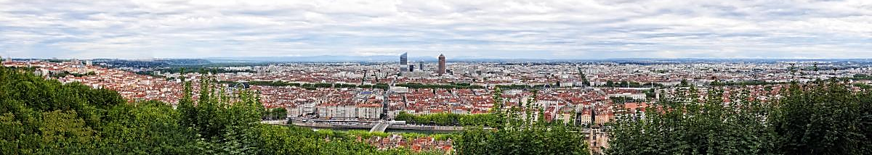
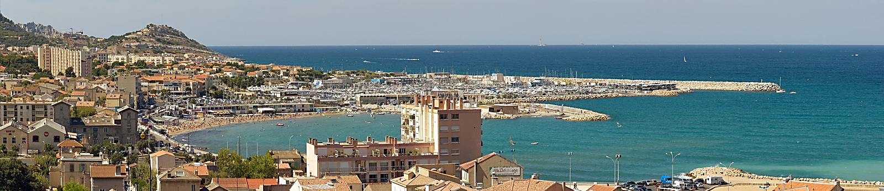
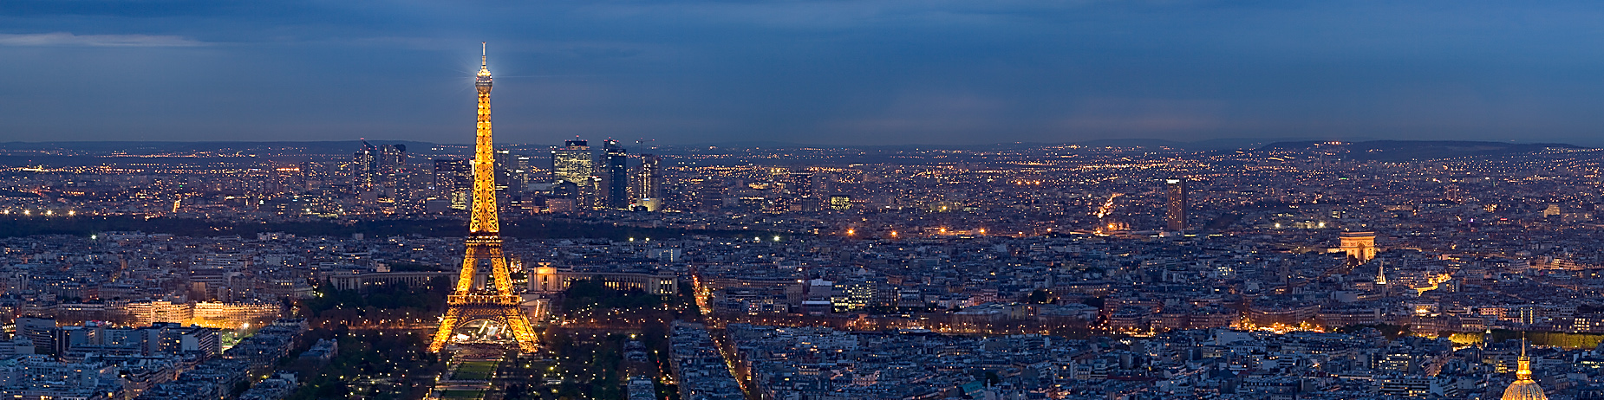
483 181*
3.Ліон
851 420*
2.Марсель
2 211 297*
1.Париж

Slide 13
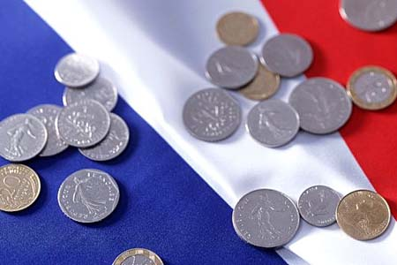

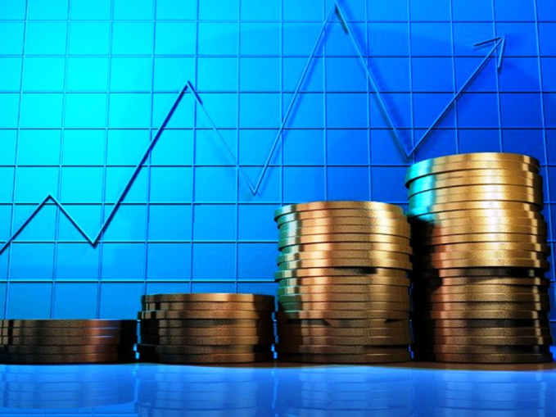
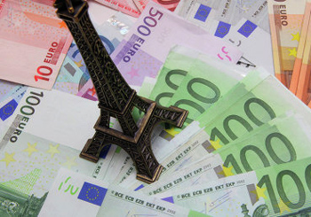
Економіка Французької республіки
Франція - високорозвинута індустріально-аграрна держава, одна з "великої сімки" найрозвинених країн світу. Основні галузі французької промисловості:
машинобудування,
хімічна промисловість,
харчова промисловість,
кораблебудування,
металургія,
атомна енергетика.

Slide 14
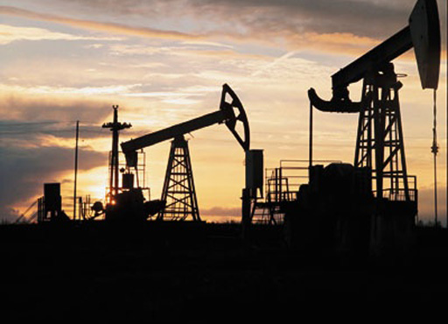
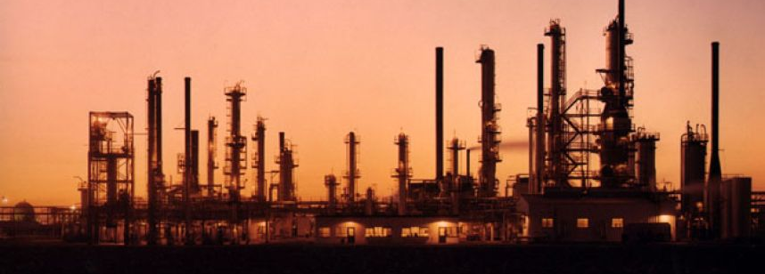
Паливна промисловість
В країні відчувається дефіцит мінерального палива. Тому Ф.Р. є частим імпортером газу і нафти. Головними пунктами приймання нафти та її переробки є Гавр і Марсель. Трубопроводами Гавр зв'язаний з Парижем, Марсель — з Німеччиною через Ліон і Страсбург. Природний газ надходить з Нідерландів, Росії та з Алжиру.

Slide 15
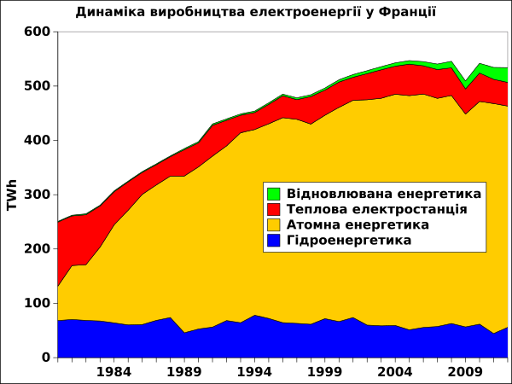
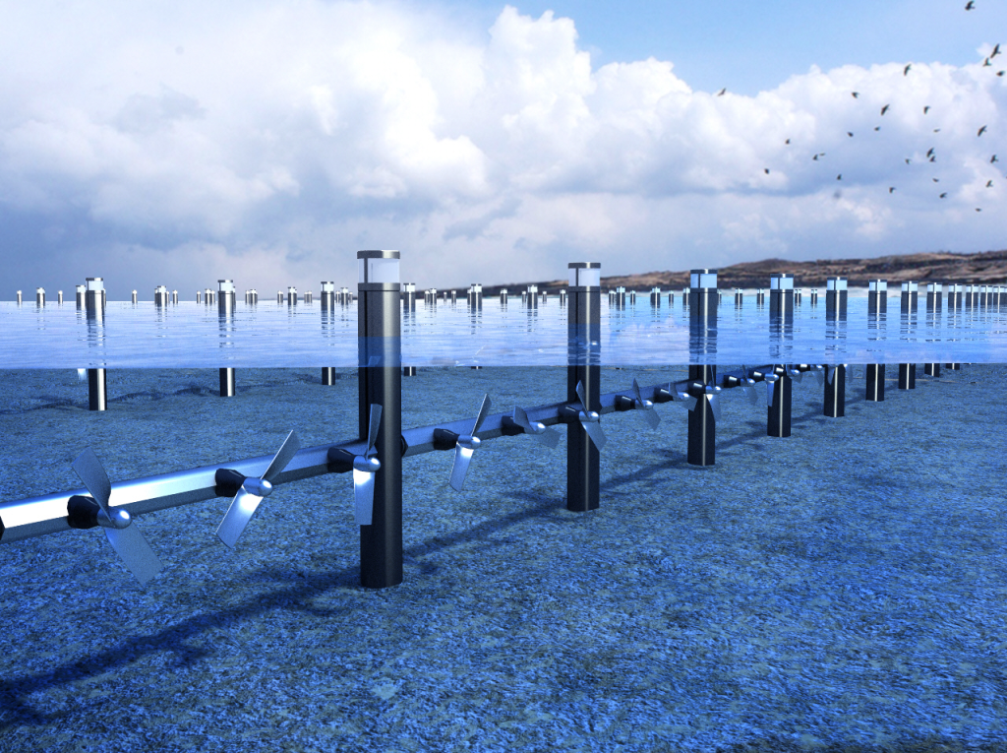
Електроенергетика
Франція займає перше місце в Європі за кількістю атомних електростанцій. На атомну енергетику припадає 75% виробленої електроенергії. За потужністю АЕС (60 млн кВт) країна поступається лише США. Річне виробництво електроенергії з припливних електростанцій становить 450 млрд кВт год і частину її Франція передає своїм східним сусідам.

Slide 16
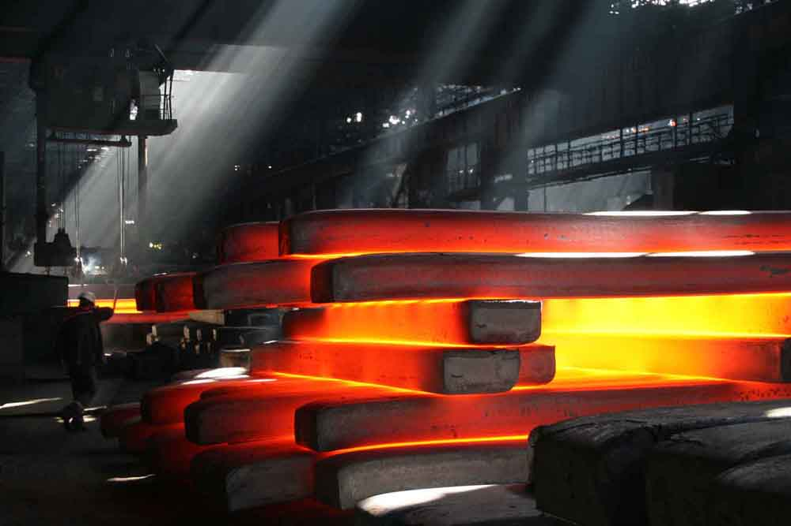
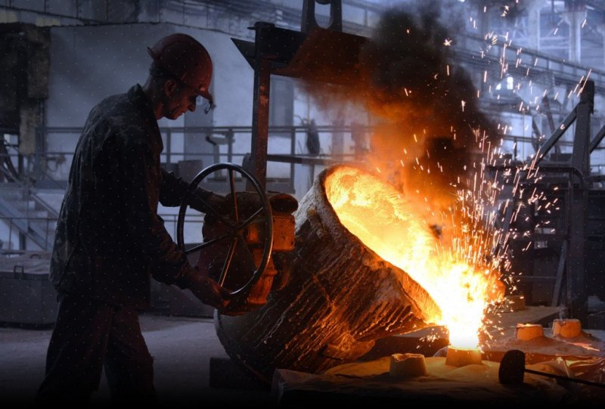
Чорна та кольорова металургія
На сьогоднішній день, чорна металургія зміщується в бік моря, де працює на імпортній сировині.
Кольорова металургія - важлива галузь економіки країни. Особливо розвинуті алюмінієва та свинцево-цинкова галузі. У Франції видобувають також мідь, срібло, вольфрам, літій, сурму

Slide 17
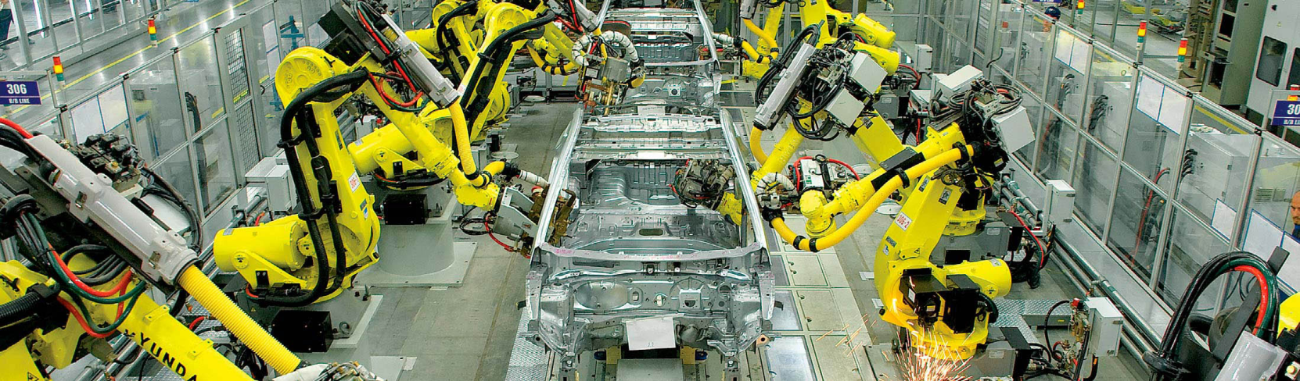
Машинобудування
Машинобудування — головна галузь промисловості Франції. Провідною галуззю машинобудування є транспортне машинобудування і наразі повними темпами розвивається лише автомобільна підгалузь. Основні автомобільні заводи знаходяться у Парижі, Ліоні.
Важливою галуззю машинобудування є авіаракетна. Центри авіаційної промисловості — Париж, Тулуза, Бордо і Маріньяні.

Slide 18

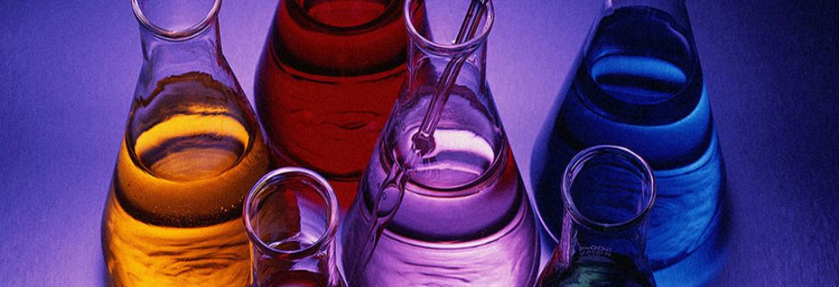
Хімічна промисловість
В Лотарингії на базі місцевої сировини розвинені вуглехімія і виробництво соди, в Ельзасі — виробництво калійних добрив, в Ландах — лісохімія, в Альпах і Піренеях — електрохімія. Виробництвом синтетичних волокон у Франції виділяється хімічний концерн "Рон-Пулен" — четвертий у світі виробник хімічних волокон.

Slide 19
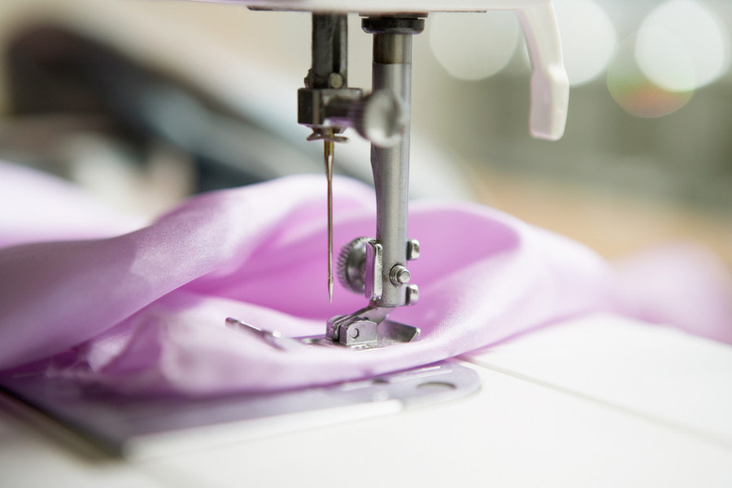
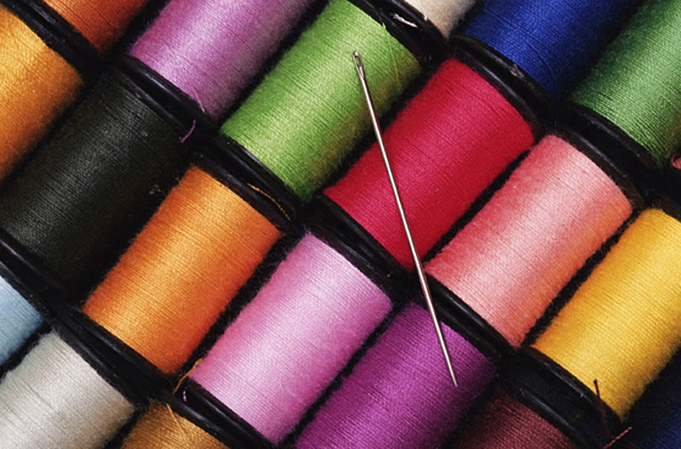
Легка промисловість
Важливою галуззю легкої промисловості залишається текстильна, яка займає традиційні райони — на півночі (Рубе-Туркуен, Лілль, Армантьєр, Комбре), де розвивається вовняне, лляне, джутове і бавовняне виробництво. На схилах Вогезів і Ельзасу — бавовняне виробництво. Центрами трикотажної промисловості є Париж, Труа, Рубе.

Slide 20
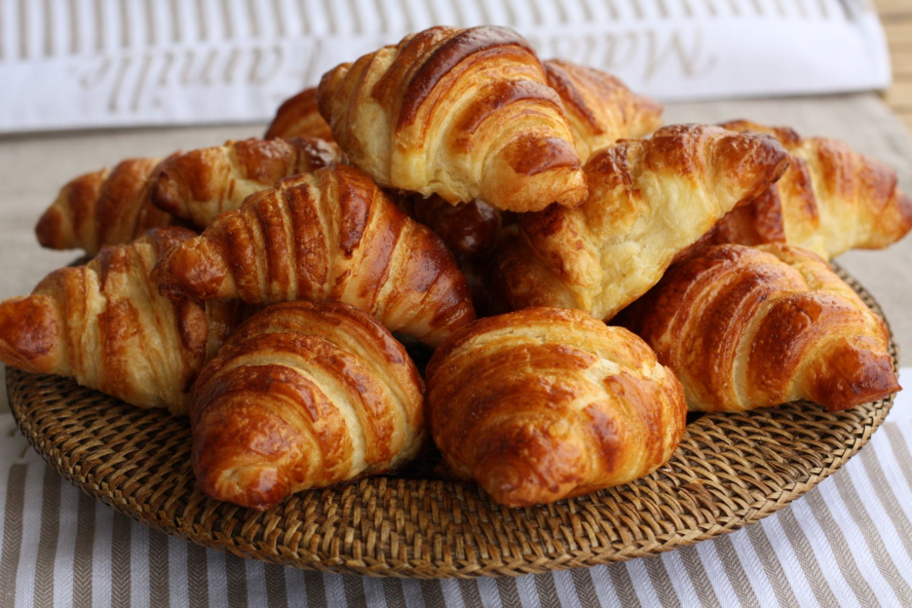
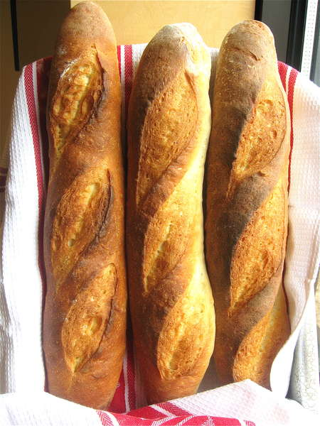
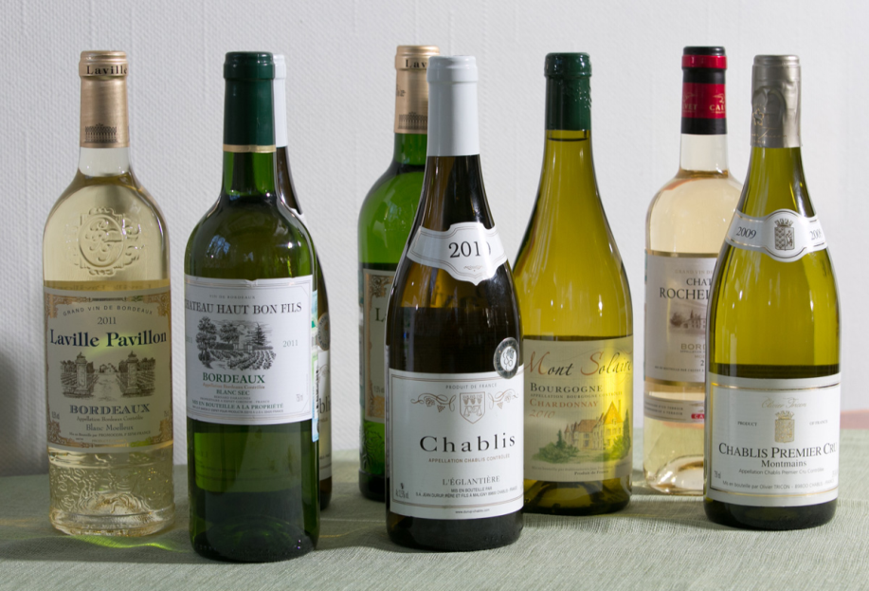
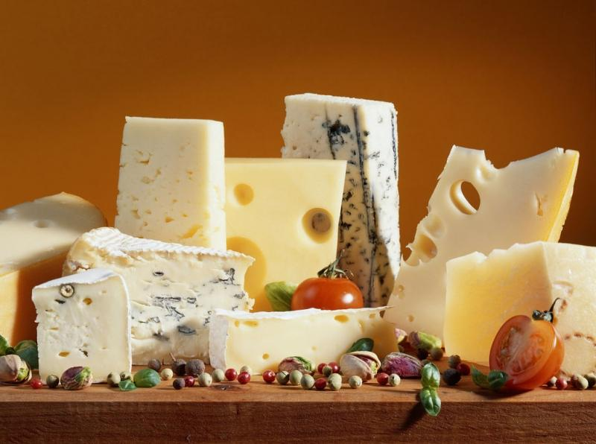
Харчова промисловість
Провідними субгалузями є м'ясна, молочна, борошномельна, консервна, хлібобулочна, виробництво алкогольних, зокрема марочних вин — шампанське, бордоське, анжуйське, бургундське, кагор, коньяк) і безалкогольних напоїв. Найбільшою концентрацією підприємств харчової промисловості виділяються Іль-де-Франс, Нор-Па-де-Кале, Пікардія, Бретань, землі вздовж Луари.

Slide 21
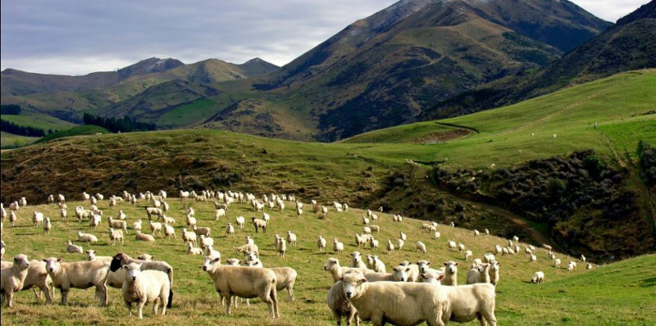
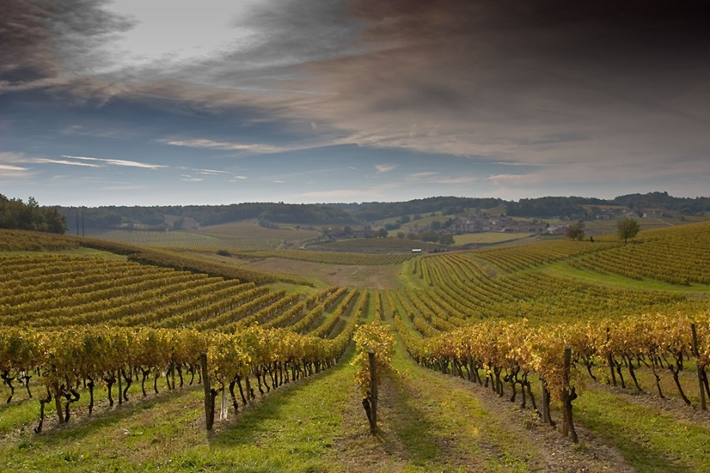
Сільське господарство
Французькій Республіці, як високорозвиненій та пост-індустріальній країні, характерний інтенсивний рівень розвитку СГ. У цілому, сільське господарство Франції залишається найбільшим виробником продовольства у Європі, продукція якого використовується не лише для власних потреб, а й для експорту на європейський і світовий ринки.

Slide 22
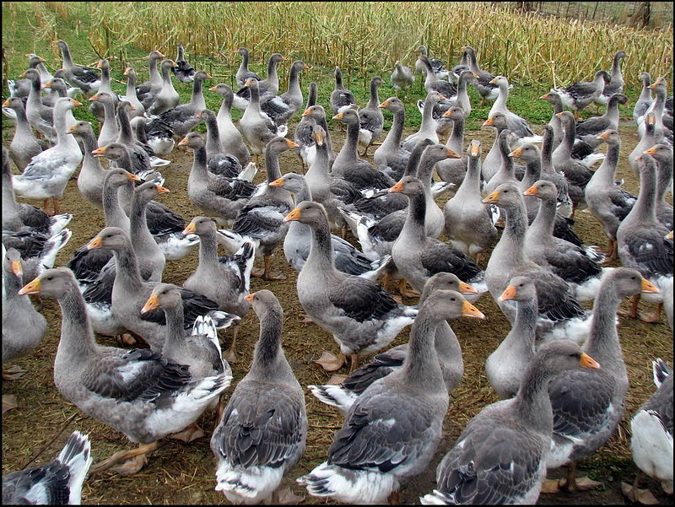
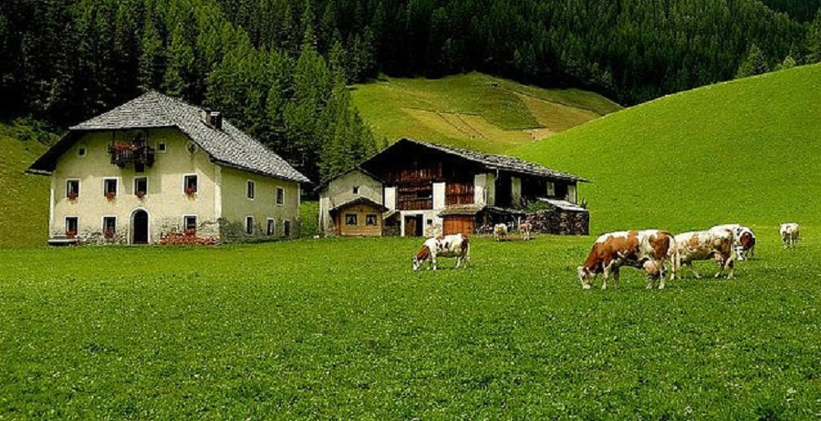
Тваринництво
У галузевій структурі СГ держави ,тваринництво значно переважає рослинництво. Найважливішими галузями тваринництва є скотарство(молочно-м'ясна порода худоби), свинарство та птахівництво. Значну роль в господарстві також відіграє рибальство, яке поширене на узбережжі Атлантичного океану.

Slide 23
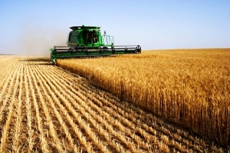

Рослинництво
Завдяки різноманітному клімату Франція має змогу вирощувати рослини помірного і субтропічного типу. Провідну роль в рослинництві відіграють зернові (пшениця, кукурудза, рис),технічні(цукрові буряки, тютюн, хміль, маслини)та кормові культури. Франція займає друге місце за вирощуванням винограду. Розвинуті також садівництво і картоплярство.

Slide 24
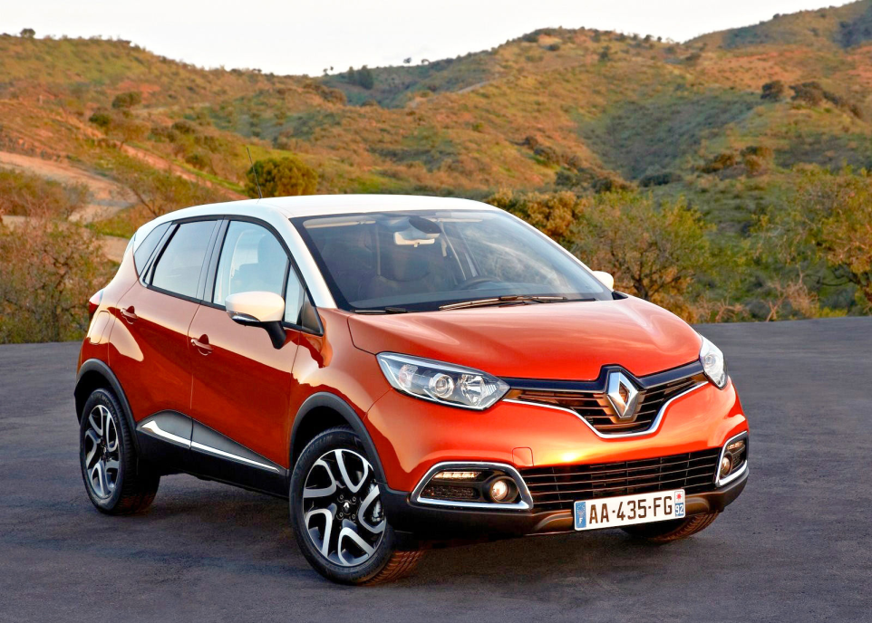
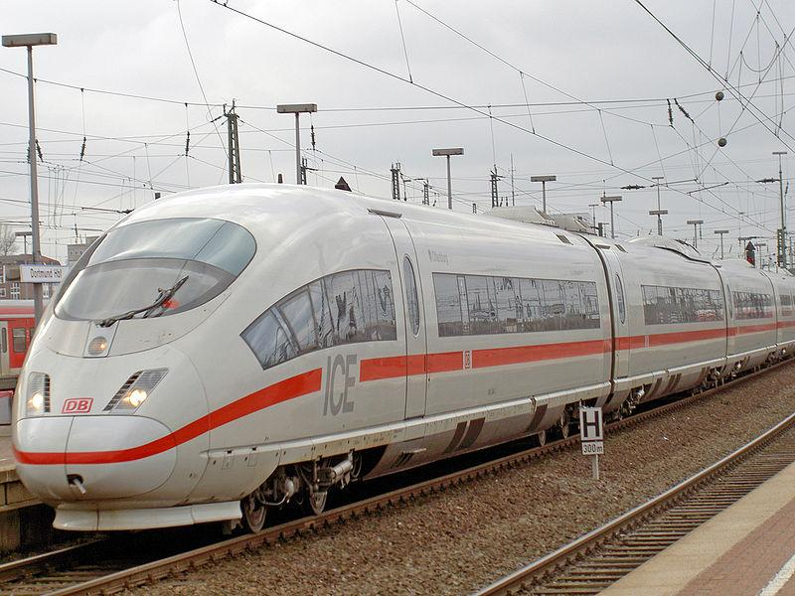
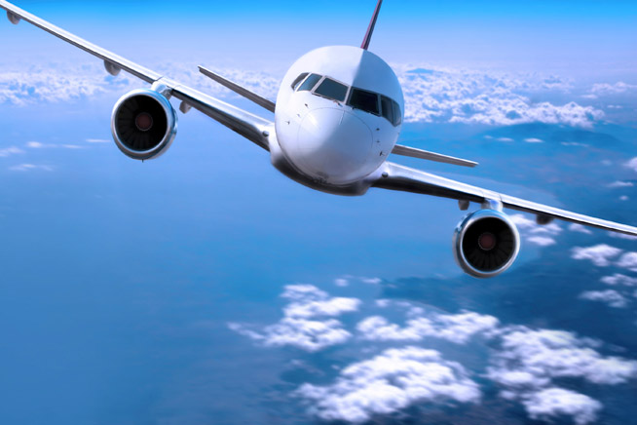
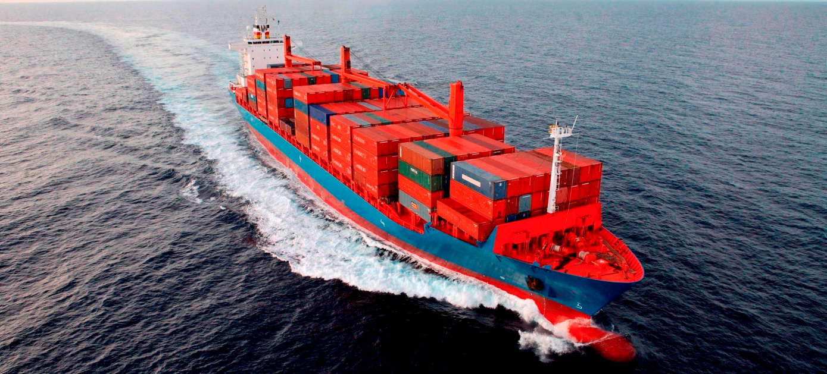
Транспорт
Головним видом транспорту у Французькій Республіці є автомобільний. Ним забезпечено 40% вантажообігу і 50% пасажирообігу. Другим за важливістю є залізничний вид транспорту. Основні залізничні лінії: Париж-Марсель, Париж-Бордо; Париж-Страсбург. Також здійснюється зв’язок з Великобританією через залізничний тунель під протокою Ла-Манш.
У міжнародних зв'язках основними видами транспорту є авіаційний та морський. Головним аеропортом країни вважають Шарль де Голь, який знаходиться в Парижі. Найвідомішим морським портом держави є Гавр.

Slide 25
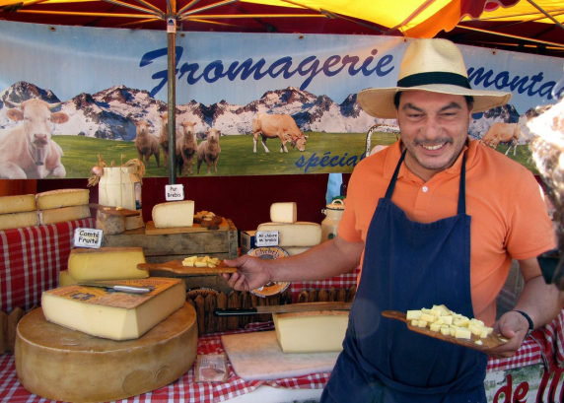

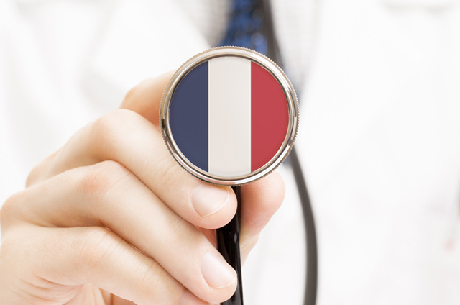
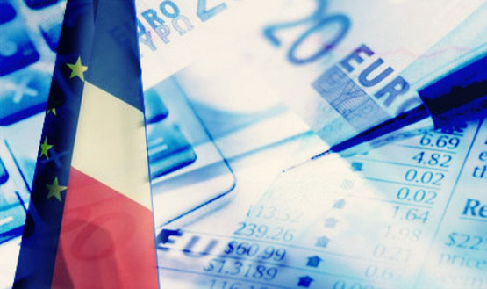
Сфери послуг
У сфері послуг працює більше половини населення республіки. Це є причиною високого ВВП країни – $45 858 на 1 душу.
Найчисельніші галузі сфери послуг:
торгівля,
медицина,
фінансова справа,
туризм.

Slide 26
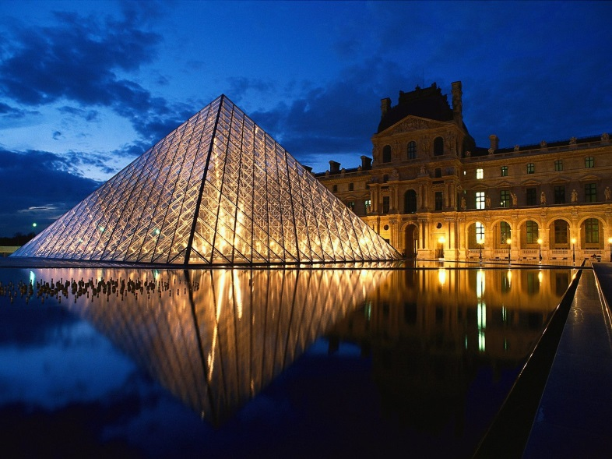
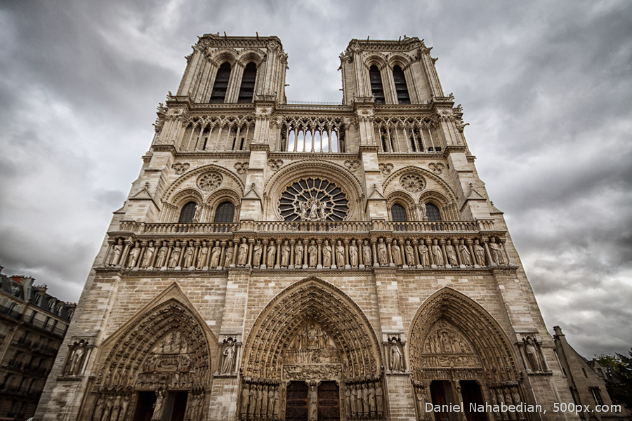


Туризм
Франція — найбільш відвідувана країна у світі. Абсолютний рекорд був зафіксований у 2000 році і становив 75,5 мільйонів туристів. Найбільш відвідувані місця у Фрації :
Ейфелева вежа
Нотр-Дам де Парі
Лувр
Версальський палац
Чимало французів відпочивають за межами своєї країни. Щорічно понад 10 млн. жителів Франції поповнюють потоки іноземних туристів.

Slide 27




Зовнішні економічні зв'язки
Франція підтримує тісні економічні зв'язки з багатьма країнами світу, в тому числі й Україною. Загалом, держава експортує машини, пластмаси, сталь, алюміній, нафту та природній газ, а також, парфуми, сири, вина, зерно, цукор, виноград, бавовну, вовну, каву і чай.

Slide 28



Наукові досягнення
Ця країна подарувала нам таких відомих учених, як Андре Марі Ампер, Жан Батист Ламарк, Блез Паскаль та подружжя Кюрі. Саме у Франції був заснований кінематограф, винайдений велосипед, двигун внутрішнього згорання, повітряна куля…Також французи пишаються ти ,шо винайшли каральний винахід гільйотину.

Slide 29





Цікаві факти про Францію
На Новий рік прикрашати ялинку придумали французи.
Ейфелева вежа у Франції була побудована спеціально для Всесвітньої виставки 1889 року і служила їй вхідною аркою.
Франція - батьківщина кінематографу.
Франція - найбільший у світі імпортер жаб. Але французи не їдять жаб, це делікатес для туристів.
Всі французи ненавидять McDonalds, але якщо їх чадо підліткового та юнацького віку (до 26 років) зникло з поля зору то шукати його треба саме там.

Slide 30
Питання для перевірки знань
1.Повна назва країни, про яку тут йдеться мова.
Французька республіка
2.Що символізує дубова гілка у національному гербі?
Мудрість.
3.Перечисліть, як мінімум, три міжнародні організації, членом яких є Франція.
НАТО, ООН, ЄС, ОБСЄ, ОЕСР.
4.На які мінеральні ресурси багата держава? (мінімум 4)
Кам'яне вугілля, уранові, алюмінієві та залізні руди, калійна та кухонна солі
5.Назвіть чотири найбільші річки Франції.
Сена, Рона, Луара, Гарроне і Рейн
6.Який тип електростанцій домінує в країні та чим це зумовлено?
Атомний. Тому ,що у Франції колосальні запаси уранових руд.

Slide 31
7.Назвіть три відомі французькі марки автомобілів.
Рено, Пежо, Сітроен
8.Який рівень розвитку СГ у Франції?
Інтенсивний
9.Перечисліть найголовніші галузі тваринництва.
Скотарство, свинарство, птахівництво
10.Який вид транспорту домінує у країні?
Автомобільний
11.Коли був зафіксований абсолютний рекорд відвідування туристами Франції?
2000 рік
12.Назвіть мінімум 3 винаходи, які нам подарувала Франція.
Кінематограф, велосипед, двигун внутрішнього згорання, повітряна куля, гільйотина.

Slide 32

Кінець

